Slide 1


Γεια σας παιδιά! Πάμε να παίξουμε με τους αριθμούς; Διαλέγω κάθε φορά τα κουμπιά που ταιριάζουν στο χιονάνθρωπο!

Slide 2

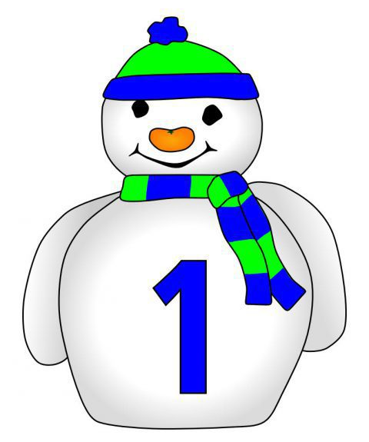

Επιλέγω τα κουμπιά που ταιριάζουν!

Slide 3
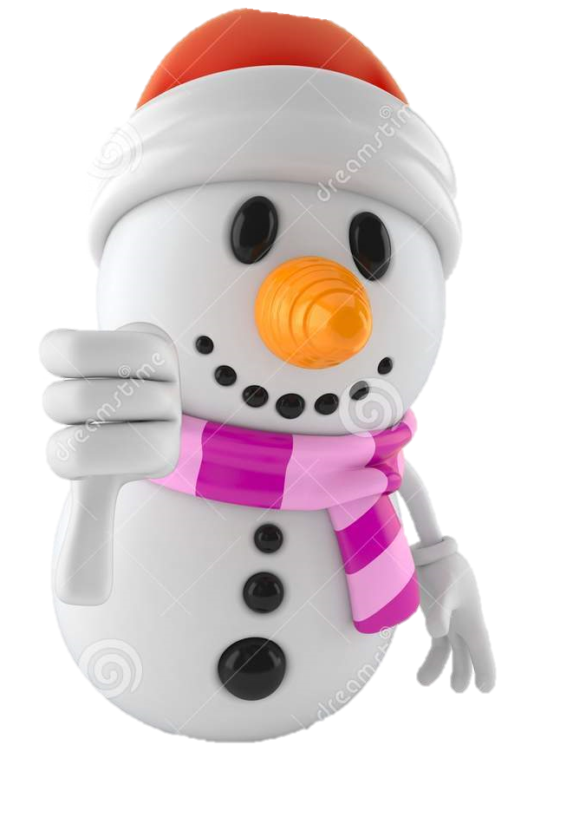

Ξαναπροσπάθησε!!!

Slide 4
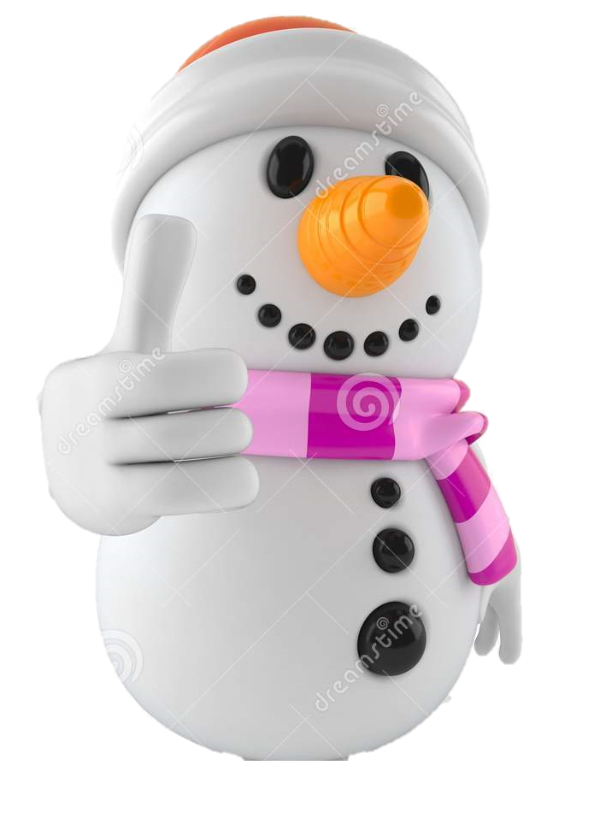
Μπράβο!!! Συνεχίζουμε!

Slide 5
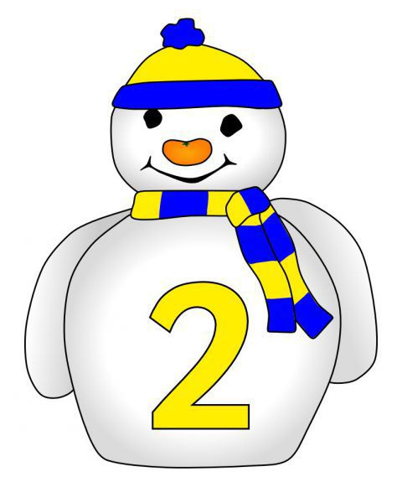
Επιλέγω τα κουμπιά που ταιριάζουν!

Slide 6
Ξαναπροσπάθησε!!!

Slide 7
Μπράβο!!! Συνεχίζουμε!

Slide 8
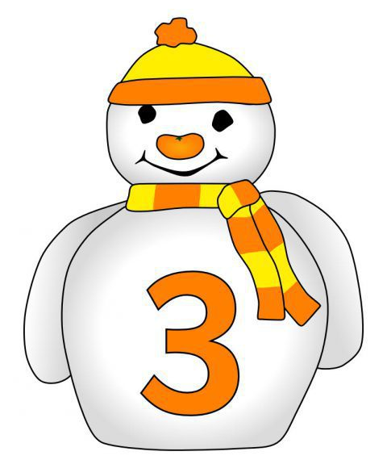
Επιλέγω τα κουμπιά που ταιριάζουν!

Slide 9
Ξαναπροσπάθησε!!!

Slide 10
Μπράβο!!! Συνεχίζουμε!

Slide 11
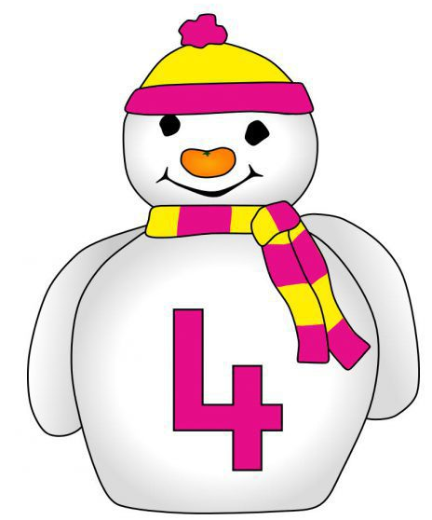
Επιλέγω τα κουμπιά που ταιριάζουν!

Slide 12
Ξαναπροσπάθησε!!!

Slide 13
Μπράβο!!! Συνεχίζουμε!

Slide 14
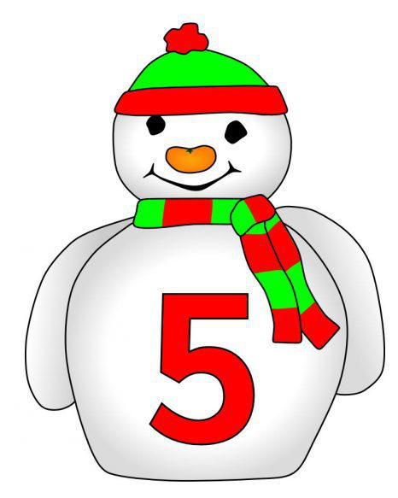
Επιλέγω τα κουμπιά που ταιριάζουν!

Slide 15
Ξαναπροσπάθησε!!!

Slide 16
Μπράβο!!! Συνεχίζουμε!

Slide 17
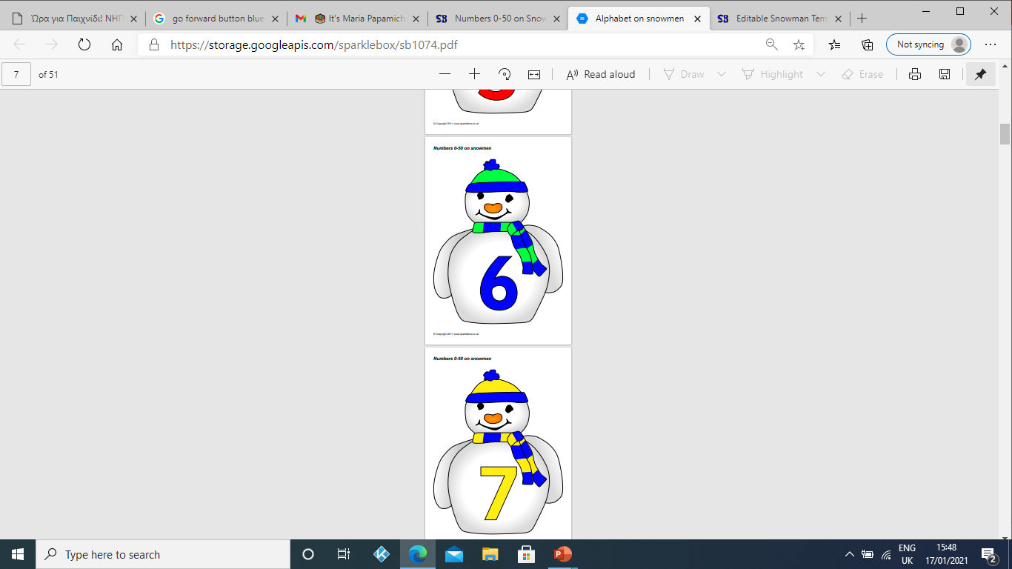
Επιλέγω τα κουμπιά που ταιριάζουν!

Slide 18
Ξαναπροσπάθησε!!!

Slide 19
Μπράβο!!! Συνεχίζουμε!

Slide 20
Επιλέγω τα κουμπιά που ταιριάζουν!

Slide 21
Ξαναπροσπάθησε!!!

Slide 22
Μπράβο!!! Συνεχίζουμε!

Slide 23
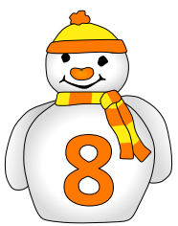
Επιλέγω τα κουμπιά που ταιριάζουν!

Slide 24
Ξαναπροσπάθησε!!!

Slide 25
Τέλεια φιλαράκι!

